Slide 1
ГРАД ПОЖАРЕВАЦ
ГРАЂАНСКИ ВОДИЧ КРОЗ ОДЛУКУ О БУЏЕТУ ЗА 2018. ГОДИНУ

Slide 2
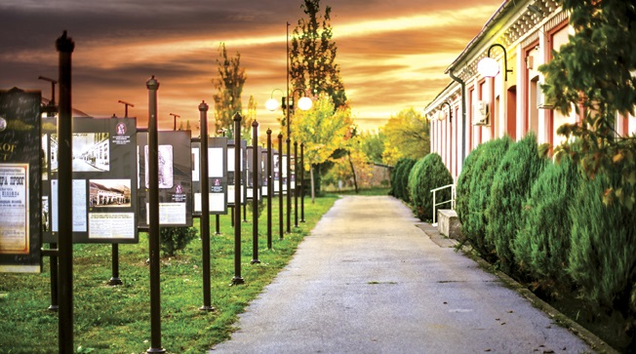
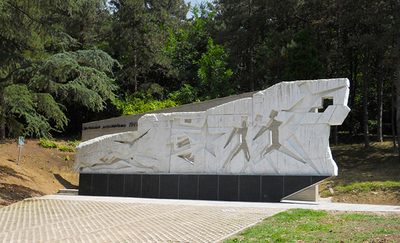
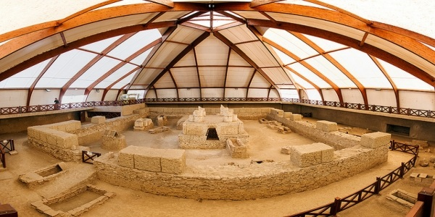
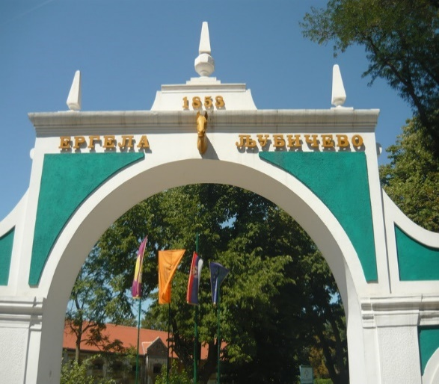
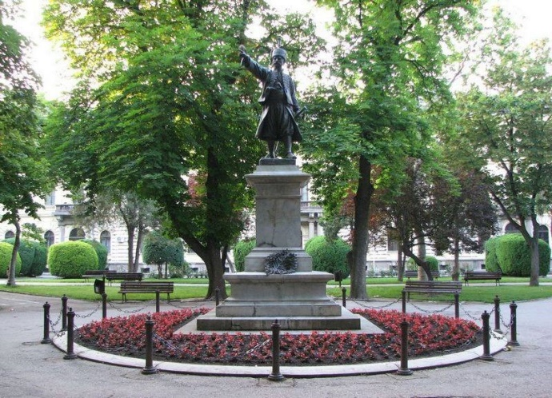
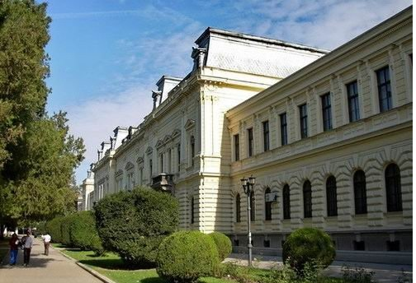
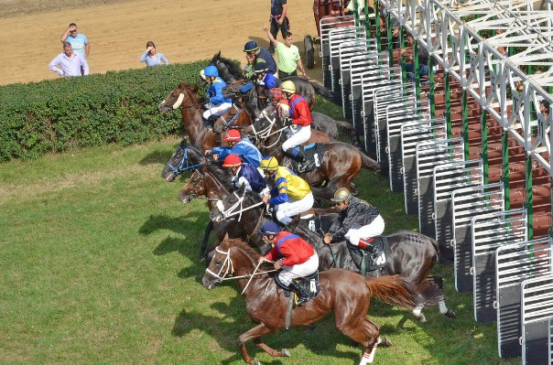
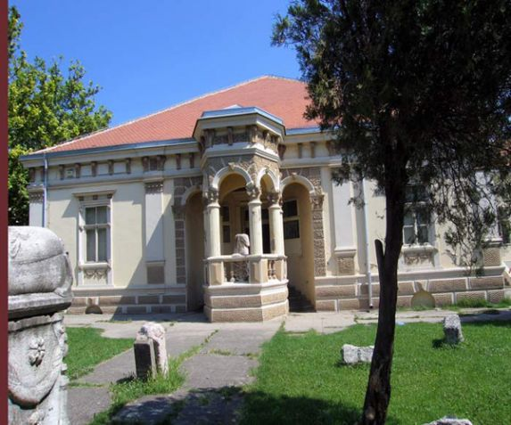
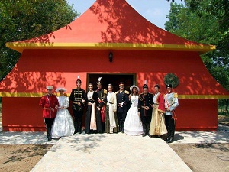

Slide 3
САДРЖАЈ
Увод
Ко се финансира из буџета?
Како настаје буџет града?
Појам буџета
Ко учествује у буџетском процесу?
На основу чега се доноси буџет?
Како се пуни градска каса?
Шта су приходи и примања буџета?
Структура планираних прихода и примања за 2018. годину
Шта се променило у односу на 2017. годину?
На шта се троше јавна средства?
Шта су расходи и издаци буџета?
Структура планираних расхода и издатака за 2018. годину
Шта се променило у односу на 2017. годину?
Расходи буџета по програмима
Расходи буџета расподељени по директним и индиректним буџетским корисницима
Капитални пројекти

Slide 4
Драги суграђани и суграђанке,
Основна сврха документа који је пред вама јесте да на што једноставнији и разумљивији начин објасни у које сврхе се користе јавни ресурси да би се задовољиле потребе грађана.
Грађански буџет представља сажет и јасан приказ Одлуке о буџету града Пожаревца за 2018. годину, која је по својој форми веома обимна и тешка за разумевање због специфичних појмова и класификација које је чине.
Иако је немогуће објаснити целокупан буџет у овако краткој форми, искрено се надамо да ћемо на овај начин успети да вас информишемо о начину прикупљања јавних средстава и остваривања прихода и примања буџета града, као и о начину планирања, расподеле и трошења буџетских средстава.
Кроз овај транспарентан приступ настојимо да унапредимо разумевање и интересовање наших суграђана за локалне финансије, а у перспективи очекујемо и сарадњу локалне самоуправе и житеља града Пожаревца у заједничком постављању циљева, дефинисању приоритета и планирању развоја нашег града.
Бане Спасовић
Градоначелник

Slide 5
Ко се финансира из буџета?
Директни корисници буџетских средстава:
- Градоначелник
- Градско веће
- Скупштина града
- Градско правобранилаштво
- Градска управа
Индиректни корисници буџетских средстава:
- Центар за културу Пожаревац
- Народна библиотека „Илија М. Петровић“
- Народни музеј Пожаревац
- Галерија „Милена П. Барили“
- Историјски архив Пожаревац
- Културно спортски центар Пожаревац
- Градски женски хор „Барили“
- Месне заједнице
- Туристички организација Града Пожаревца
- Предшколска установа „Љубица Вребалов “
- Буџетски фонд за заштиту животне средине
- Буџетски фонд за пољопривреду и рурални развој Града Пожаревца
Остали корисници јавних средстава:
- Образовне институције (школе)
- Здравствена институција (Дом здравља)
- Социјалне институције (Центар за социјални рад)
- Непрофитне организације (удружења грађана, невладине организације, итд.)

Slide 6
Како настаје буџет града?
БУЏЕТ града је правни документ који утврђује план прихода и примања и расхода и издатака града за буџетску, односно календарску годину.
То значи да овај документ представља предвиђање колико ће се новца од грађана и привреде у току једне године прикупити и на који начин ће се тај новац трошити.
Из градског буџета се током године плаћају све обавезе локалне самоуправе. Исто тако у буџет се сливају приходи из којих се подмирују те обавезе.
Градоначелник и локална управа спроводе градску политику, а главна полуга те политике и развоја је управо буџет града.
Приликом дефинисања овог, за град Пожаревац најважнијег документа, руководе се законским оквиром и прописима, стратешким приоритетима развоја и другим елементима.
Реалност је таква да постоје велике разлике између жеља и могућности, тако да креирање буџета подразумева утврђивање приоритета и прављење компромиса.

Slide 7
Ко учествује у буџетском процесу?
Градоначелник
Градско веће
Скупштина града
Градска управа
Предшколска установа
Месне заједнице
Установе културе
Туристичка организација
Основне школе
Средње школе
Дом здравља
Грађани и њихова удружења
Јавна предузећа

Slide 8
На основу чега се доноси буџет?
На основу чега се доноси буџет?
Закони и прописи:
Закон о финансирању локалне самоуправе,
Закон о буџетском систему,
Закон о локалној самоуправи,
Упутство Министарства финансија за припрему одлуке о буџету за 2018. годину и др.
Сви посебни прописи којима су утврђене надлежности ЈЛС
Стратешки документи:
Стратегија развоја
Акциони планови за поједине области
Потребе буџетских корисника
Започети пројекти из ранијих година
Остварење прошлогодишњег буџета

Slide 9
Како се пуни градска каса?
Одлуком о буџету града Пожаревца за 2018. годину планирана су средства из буџета града у износу од 3.347.449.164,00 динара, пренета средства из ранијих година у износу од 2.293.408.482,00 динара и средства из осталих извора 345.044.628,00 динара.
5.985.902.274,00 динара
Средства из осталих извора 345.044.628
Средства из буџета града
3.347.449.164
Пренета средства из ранијих година 2.293.408.482
Укупан буџет града 5.985.902.274

Slide 10
Шта су приходи и примања буџета?
Порески приходи
Врста јавних прихода који се прикупљају обавезним плаћањима пореских обвезника без обавезе извршења специјалне услуге заузврат
Донације и трансфери
Донације се добијају од домаћих и међународних донатора и организација за различите пројекте. Трансфери подразумевају пренос средстава од нивоа Републике Србије општинском нивоу власти. Могу бити наменски (за тачно утврђене намене) или ненаменски (није им унапред утврђена намена те се могу у складу са законом користити за било које сврхе)
Непорески приходи
Врста јавних прихода који се наплаћују за коришћење јавних добара (накнаде), пружање јавних услуга (таксе) или због коршења уговорних или законских одредби (казне и пенали)
Примања од продаје нефинансијске имовине
Ова примања се остварују продајом непокретности и покретних ствари у власништву града.
Примања од задуживања и продаје финансијске имовине
Примања од задуживања представљају приливе по основу примања од задуживања код пословних банака у земљи у корист нивоа градова. Примања од продаје финансијске имовине представљају приливе по основу продаје домаћих акција и осталог капитала у корист нивоа градова
Пренета средства из ранијих година
Представљају вишак прихода буџета града који нису потрошени у претходној буџетској години

Slide 11
Структура планираних прихода и примања за 2018. годину
Укупни приходи и примања 5.985.902.274 динара
Приходи од пореза 2.570.066.656 динара
Трансфери 200.861.167 динара
Други приходи 775.677.850 динара
Мемурандумске ставке за рефундацију расхода 577.000 динара
Примања од продаје нефинансијске имовине 145.311.119 динара
Пренета средства из ранијих година 2.293.408.482 динара

Slide 12
Структура планираних прихода и примања за 2018. годину

Slide 13
Шта се променило у односу на 2017. годину?
Укупни приходи и примања нашег града у 2018. години су се повећали у односу на последњу измену Одлуке о буџету за 2017. годину за 1.385.620.582,00 динара.
Мемурандумске ставке за рефундацију расхода су смањене за 524.383,00 динара
Примања од продаје финансијске имовине су смањена за 400.000,00 динара
Мемурандумске ставке за рефундацију расхода су смањене за 524.383,00 динара
Примања од продаје финансијске имовине су смањена за 400.000,00 динара
Порески приходи су повећани за 312.026.971,00 динара
Трансфери су повећани за 30.026.971,00 динара
Други приходи су повећани за 176.505.872,00 динара
Примања од продаје нефинансијске имовине су повећана за 139.977.641,00 динара
Пренета средства из ранијих година су се повећала за 727.455.543,00 динара

Slide 14
На шта се троше јавна средства?
Буџет мора бити у равнотежи, што значи да расходи морају одговарати приходима. Укупни планирани расходи и издаци у 2018. години из буџета износе:
РАСХОДИ представљају све трошкове града за плате буџетских корисника, набавку роба и услуга, субвенције, дотације и трансфере, социјалну помоћ и остале трошкове које град/општина обезбеђује без директне и непосредне накнаде.
ИЗДАЦИ представљају трошкове изградње или инвестиционог одржавања већ постојећих објеката, набавку земљишта, машина и опрeме неопходне за рад буџетских корисника.
РАСХОДИ И ИЗДАЦИ морају се исказивати на законом прописан начин, односно морају се исказивати: по програмима који показују колико се троши за извршавање основних надлежности и стратешких циљева града; по основној намени која показује за коју врсту трошка се средства издвајају; по функцији која показује функционалну намену за одређену област и по корисницима буџета што показује организацију рада града.
5.985.902.274 динара

Slide 15
Шта су расходи и издаци буџета?
Расходи за запослене
Расходи за запослене представљају све трошкове за запослене, како у управи тако и код буџетских корисника
Коришћење роба и услуга
Коришћење роба и услуга обухватају сталне трошкове, путне трошкове, услуге по уговору, специјализоване услуге, трошкове материјала и текуће поправке и одржавање.
Дотације и трансфери
Дотације и трансфери су трошкови које локална самоуправа има за исплату институцијама које су у примарној надлежности централног/покрајинског нивоа као што су школе, центар за социјални рад, дом здравља.
Остали расходи
Остали расходи обухватају дотације невладиним организацијама, порезе, таксе, новчане казне.
Субвенције
Субвенције сe одобравају за функционисање међумесног превоза и пољопривредним произвођачима.
Социјална заштита
Социјална заштита обухвата све трошкове исплате социјалне помоћи за различите категорије грађана.
Буџетска резерва
Буџетска резерва представља новац који се користи за непланиране или недовољно планиране сврхе, као и у случају ванредних околности.
Капитални издаци
Капитални издаци су трошкови за изградњу нових, или инвестиционо одржавање постојећих објеката, набавку опреме, машина земљишта и слично.
15

Slide 16
Структура планираних расхода и издатака буџета за 2018. годину
Укупни расходи и издаци 5.985.902.274 динара
Коришћење роба и услуга 1.342.966.016 динара
Субвенције 116.859.647 динара
Капитални издаци 1.914.041.114 динара
Расходи за запослене 623.983.510 динара
Социјална помоћ 110.508.796 динара
Донације и трансфери 682.462.631 динара
Остали расходи 230.377.455 динара
Средства резерве 76.363.247 динара
Отплата главнице 650.000 динара
Набавка финансијске имовине 887.689.858 динара

Slide 17
Структура планираних расхода и издатака буџета за 2018. годину

Slide 18
Шта се променило у односу на 2017. годину?
Укупни трошкови нашег града у 2018. години су се повећали у односу на последњу измену Одлуке о буџету за 2017. годину за 1.385.620.582,00 динара.
Субвенције су смањене за 6.714.958,00 динара
Отплата главнице је смањена за 1.350.000,00 динара
Расходи за запослене су повећани за 10.698.964,00 динара
Коришћење услуга и роба је повећано за 199.970.035,00 динара
Донације и трансфери су повећани за 21.762.542,00 динара
Расходи за социјалну заштиту су повећани за 5.446.675,00 динара
Средства резерве су повећана за 48.115.578,00 динара
Капитални издаци су повећани за 564.124.192,00 динара
Набавка финансијске имовине је повећана за 535.572.140,00 динара
Остали расходи су повећани за 7.995.414,00 динара

Slide 19
Расходи буџета по програмима
Назив програма | Средства из Одлуке о буџету за 2018. годину –ребаланс 1 (износ у динарима) | % буџета по програму
Програм 1. Становање, урбанизам и просторно планирање | 39.512.000,00 | 0,66
Програм 2. Комуналне делатности | 1.268.869.161,00 | 21,20
Програм 3. Локални економски развој | 102.659.238,00 | 1,72
Програм 4. Развој туризма | 109.907.772,00 | 1,84
Програм 5. Пољопривреда и рурални развој | 63.940.949,00 | 1,07
Програм 6. Заштита животне средине | 899.721.375,00 | 15,03
Програм 7. Организација саобраћаја и саобраћајна инфраструктура | 809.933.988,00 | 13,53
Програм 8. Предшколско васпитање и образовање | 383.820.894,00 | 6,41
Програм 9. Основно образовање и васпитање | 163.083.259,00 | 2,72
Програм 10. Средње образовање и васпитање | 102.336.739,00 | 1,71
Програм 11. Социјална и дечија заштита | 151.515.161,00 | 2,53
Програм 12. Здравствена заштита | 81.311.300,00 | 1,36
Програм 13. Развој културе и информисања | 405.421.071,00 | 6,77
Програм 14. Развој спорта и омладине | 114.046.023,00 | 1,91
Програм 15. Опште услуге локалне самоуправе | 969.124.535,00 | 16,19
Програм 16. Политички систем локалне самоуправе | 117.108.736,00 | 1,96
Програм 17. Енергетска ефикасност и обновљиви извори енергије | 203.590.073,00 | 3,40
Укупни расходи по програмима | 5.985.902.274,00 | 100

Slide 20
Структура расхода по буџетским програмима

Slide 21
Расходи буџета расподељени по директним и индиректним буџетским корисницима
Р. бр. | Назив буџетског корисника | Средства из Одлуке о буџету за 2018. годину-ребаланс 1 (износ у динарима) | % буџета по кориснику
1. | Градоначелник | 38.024.178,00 | 0,64
2. | Градско веће | 15.719.730,00 | 0,26
3. | Скупштина | 63.364.828,00 | 1,06
4. | Градско правобранилаштво | 11.314.066,00 | 0,19
5. | Градска управа | 3.081.861.139,00 | 51,49
6. | Буџетски фонд за заштиту животне средине | 1.981.456.011,00 | 33,10
7. | Буџетски фонд за пољопривреду и рурални развој града Пожаревца | 23.857.566,00 | 0,40
8. | Месне заједнице | 17.757.812,00 | 0,30
9. | Установе у култури | 261.818.278,00 | 4,37
10. | Туристичка организација Града Пожаревца | 106.907.772,00 | 1,79
11. | Предшколска установа | 383.820.894,00 | 6,41
У К У П Н О: |  | 5.985.902.274,00 | 100,00

Slide 22
Капитални пројекти Града Пожаревца
У Одлуци о буџету Града Пожаревца за 2018. годину-ребаланс 1 планирано је
107 капиталних пројеката у укупном износу од 2.547.848.836,00 динара и приказани су по областима:
СТАНОВАЊЕ, УРБАНИЗАМ И ПРОСТОРНО ПЛАНИРАЊЕ | (Израда Плана генералне регулације и обнова фасада у граду) | 28.512.000,00
КОМУНАЛНЕ ДЕЛАТНОСТИ | (Пројекти из Програма пошумљавања, изградња топлификационе мреже на територији града, изградња и реконструкција водоводне мреже, уређење јавних зелених површина, замена азбестно цементних водоводних цеви, реконструкција црпне станице у склопу система отпадних вода) | 918.961.224,00
ЗАШТИТА ЖИВОТНЕ СРЕДИНЕ | (Изградња фекалне и кишне канализације, изградња система сакупљања отпадних вода на територији града, набавка возила у оквиру реализације Плана управљања комуналним отпадом на територији града, пројекат санације депоније комуналног отпада "Јеремино поље", редовно одржавање и чишћење речног канала, изградња секундарног система за сакупљање отпадних вода) | 668.650.760,00

Slide 23
Капитални пројекти Града Пожаревца
ОРГАНИЗАЦИЈА САОБРАЋАЈА И САОБРАЋАЈНА ИНФРАСТРУКТУРА | (Асфалтирање улица у индустријској зони града, пројекти рехабилитације, обнављање, замена и ојачавање коловозне конструкције, пројекат уградње гумених панела на путним прелазима) | 508.401.694,00
ПРЕДШКОЛСКО ВАСПИТАЊЕ И ОБРАЗОВАЊЕ | (Санација и адаптација мокрих чворова у предшколским објектима) | 19.703.652,00
РАЗВОЈ КУЛТУРЕ И ИНФОРМИСАЊЕ | (Санација, адаптација и ревитализација фасаде зграде"Начелство" I и II фаза и санација кровног покривача у Еколошком дому) | 80.118.873,00
РАЗВОЈ СПОРТА И ОМЛАДИНЕ | (Пројекат уређења спортских терена) | 21.500.000,00
ОПШТЕ УСЛУГЕ ЛОКАЛНЕ САМОУПРАВЕ | (Изградња монтажно бетонске трафо станице, куповина и монтажа паркинга и инсталација климе у згради "Начелство") | 99.000.000,00
ЕНЕРГЕТСКА ЕФИКАСНОСТ И ОБНОВЉИВИ ИЗВОРИ ЕНЕРГИЈЕ | (Пројекти изградње и реконструкције расвете инсталацијом лед расвете на територији града у функцији заштите животне средине у виду елиминисања еколошки неприхватљивих извора светлости и индиректног смањења емисије штетних гасова) | 203.000.633,00

Slide 24
На крају желимо да Вам се захвалимо што сте издвојили време за читање ове презентације буџета.
Уколико сте заинтересовани да сагледате у целини Одлуку о буџету града Пожаревца за 2018. годину, исту можете преузети на следећем линку интернет странице Градске управе:
https://pozarevac.rs/dokumentacija/budzet/

